Slide 1
제 117회 정기대공연
무대 인수인계서
58기 권수진 김창호 박서영 이지현 장한별

Slide 2
예산
페인트 280000 바퀴 6000
26400각목 111000 합판 타카 40000
합판재단비+용달 128000 피스 4000
대도구용달(이화여고) 200000 타카핀 1500
페인트추가 14800 롤러 8000
각목추가 37000 비닐장갑 800
마스킹 중못 타카심 등등 37700
페인트붓 등등 13200
소송각재 22400 총예산-976300
각목 18000
야광테이프 19800
마스킹 9000
망치 14000
(*매 공연 무대팀 예산이 이런 것이 아닙니다.
이번 공연에서 비상식적인 예산을 사용한것으로
다음 공연팀들은 반면교사 하시길 바랍니다..)

Slide 3
제반 조사
• 온벽(1200*2400)-개수와 상태(현재 명륜에 위치)
• 반벽(600*2400)-개수와 상태(현재 명륜에 위치)
• 2*2각목-개수와 상태_무대 벽 작업
• 2*4각목-개수와 상태_무대 벽 작업
• 대못-개수(이미 충분)
• 중못-개수_무대 벽 작업(충분히 필요)
• 소못-개수_무대 바닥 작업
• 망치-개수(현재 5개)
• 톱-개수와 상태(현재 상태 불량)_무대 벽/각목 제단
• 전기톱-상태(현재 상태 불량)_무대 벽/각목 제단
• 타카-개수(현재 2개)_무대 바닥 작업
• 타카심-개수(충분히 필요)_무대 바닥 작업
• 케이블타이-개수_무대 벽 작업
• 노끈-개수_무대 벽 작업
• 마스킹테이프-개수(충분히 필요)_무대벽/바닥 작업 (및 기타)
• 야광테이프-개수_무대 작업
• 페인트-개수와 상태
• 롤러-개수와 상태(현재 4개)_무대 페인트 작업
• 붓-개수와 상태(현재 4개)_무대 페인트 작업
• 목장갑

Slide 4
재료 발품
재료 구매에 앞서,
정확한 플랜(사고보니 재료가 남거나, 제대로 알아보지 않고 필요치않게 비싼, 재품을 구매하지 않도록)을 세워야함.
인수인계서들을 (특히 113회 무대 인수인계서가 좋다고 함!) 읽어보고 참고. 그래도 잘 모르는 부분이 있다면 무대 경험이 있으신 선배님들께 여쭤 볼것!!
여러 팀들이 함께 만드는 공연이다보니 생각치 못한 변수가 생길 수 있음! => 그에 맞춰서 팀내회의를 통해 빠른 대처가 필요함
팀내 의사소통이 꽤나 중요합니다. 팀장 뿐만아니라 팀원분들의 많은 도움이 필요합니다.

Slide 5
재료 발품
구매처 무대 디자인
• 페인트 조색-셀프인테리어 파트너 문고리
• 각목-방산 시장
• 바닥 합판-한샘 목재
• pvc-방산 시장
• 용달-빛과소금용달(전화번호:010-4843-0939)
*페인트 같은 경우 이번에 수성을 사용하였는데, 무대 설치 후 바닥을 쓸거나 할때 바닥이 뜨는 현상이 발생한다고 합니다. 수성을 사용하시려는 경우 ‘굳이 그럴 필요가?’ 같은 물음을 스스로 던져 보시길 바랍니다.
•
• 대본 분석 -시대/신분/장소 분석
• 무대팀 내부 회의 • 연출진과의 회의 • 캐스트 동선 - 무대팀은 재료 발품, 무대 제작
같은 실무가 끝이 아님, 연습을 다 같이 보러가서
캐스트들의 동선같은 요소들을 고려하면서, 무대 디자인을 해야함!

Slide 6
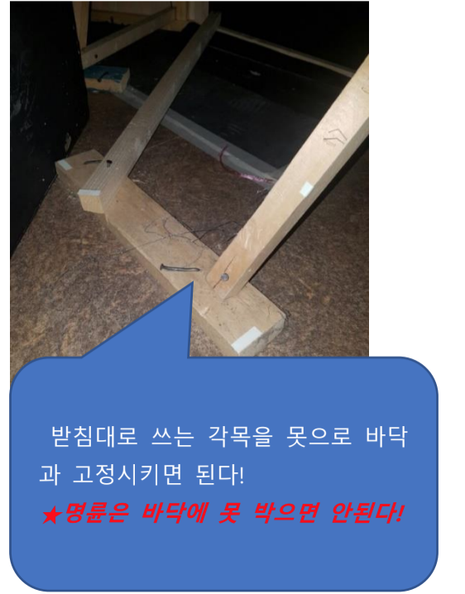
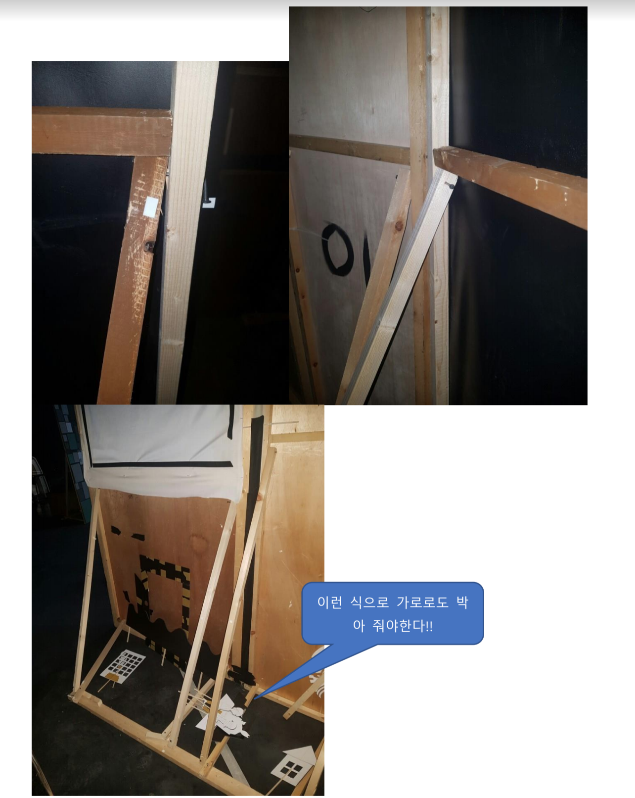
무대 사전 설치 / 철거
115회 무대 인수인계서에서 참고한 사진입니다. *

Slide 7
무대 사전 설치 / 철거
• 무대 바닥-타카로 무대 바닥 고정
• 무대 벽-마스킹테이프로 무대 벽 구도 고정
• 무대 벽-2*2/2*4각목으로 무대 벽 고정
• 무대 벽-무대 벽과 벽을 케이블 타이/노끈으로 고정
• 무대벽-무대 벽과 벽 사이에 마스킹테이프를 부착, 무대 벽과 같은 페인트 작업
• 무대 벽 제작/페인트 작업
• 무대 바닥(pvc/합판) 페인트 작업
• 대도구 제작/페인트 작업

Slide 8
무대 사전 설치 / 철거
*필독
공연 전 날 철야(명륜의 경우, 공연 전 하루)에 무대팀을 포함하여 많은 스탭분들과, 선배님들이 도와주러 오실 겁니다. 그분들은 무대팀이 아님에도 자의로 도와주시러 오시는 것이기에 감사한 마음을 가지고, 책임감을 가지도록 합시다.
무대팀은 확실히 육체적으로 힘들긴 합니다. 하지만 무대를 세우고 나서 보람감, 극의 완성을 위해 꼭 필요한 요소중 하나이기에 자부심을 가지고 하시길 바랍니다 ㅎㅎ
철야 즉, 무대 설치후 무대팀의 일이 끝난 것이 아닙니다. 최대한 많은 무대팀의 인원들이 공연 타임마다 공연 장소에 상주하여, 무대 벽 보수, 대도구 수리같은 업무를 맡아주셔야 합니다.
철거날은 설치보다 빠르게 일이 진행되지만, 선공연이 끝난 캠퍼스 철거날의 경우 용달에 도구들을 싣고, 받고까지도 생각하셔야 합니다. 역할을 잘 조우하시길 바랍니다.

Slide 9
마침
팀 내부에서든, 팀 외부에서든 의사소통이 잘 이루어지지 않으면 어딘가에선 일이 꼬이게 되어 있습니다. 각 팀원들과, 그리고 다른 스탭분들과 얘기를 하시면서 잘 점검 하며 나아가시길 바랍니다.
미숙한 일처리때문에, 예산적으로나 업무적으로 아쉬움을 많이 남기게 된 공연이었습니다. 글 재주까지도 좋지 않아 인수인계서까지도 더 다양한 내용을 담지 못했지만, 여러 인수인계서를 참고하면서 최선의 방안을 도출해내시길 바랍니다. 무대팀 여러분들 힘드시겠지만, 본인들의 기억에 남는 재미있는 공연 만들어가시길 바랍니다.

